Slide 1
СОРТИРОВКА «ГНОМЬЯ»
основы алгоритмизации и программирования

Slide 2
ПЛАН ЛЕКЦИИ
Часть 1:
Часть 2:
1. Понятие алгоритма
5. Блок-схема
2. Идея алгоритма
6. Подробный разбор
элементов блок-схемы
3. Визуализация
7. Программная
реализация на языках
программирования С, CcC++; C#; Java
4. Словесное представление
алгоритма

Slide 3
ПОНЯТИЕ АЛГОРИТМА
Гномья сортировка (англ. Gnome sort) — алгоритм сортировки, похожий на сортировку вставками, но в отличие от последней перед вставкой на нужное место происходит серия обменов, как в сортировке пузырьком. Название происходит от предполагаемого поведения садовых гномов при сортировке линии садовых горшков.
Алгоритм концептуально простой, не требует вложенных циклов. Время работы O(n²). На практике алгоритм может работать так же быстро, как и сортировка вставками.

Slide 4
ИДЕЯ АЛГОРИТМА
Идея алгоритма очень проста. Пусть имеется массив A размером N, тогда сортировка выбором сводится к следующему:
Смотрим на текущий и предыдущий элемент массива:
если они в правильном порядке, шагаем на один элемент вперед,
иначе меняем их местами и шагаем на один элемент назад.
Граничные условия:
если нет предыдущего элемента, шагаем вперёд;
если нет следующего элемента, стоп.
Это оптимизированная версия с использованием переменной j, чтобы разрешить прыжок вперёд туда, где он остановился до движения влево, избегая лишних итераций и сравнений.

Slide 5
СЛОВЕСНОЕ ПРЕДСТАВЛЕНИЕ
arr – массив, N- длина массива, i,j- индексы массивов, min – индекс локального минимума
1
Сортировка начинается со второго и третьего элементов i=1, j=2;
2
Если i < N, то к пункту 3, иначе к пункту 9
3
если arr[i - 1] > arr[i], то к пункту 4, иначе к пункту 7
4
Меняем местами значения arr[i] и arr[i - 1]
5
Шагаем на один элемент назад i--
6
Если i > 0, то к пункту 2(используя оператор continue), иначе к пункту 7
7
i = j++
8
К пункту 2.
9
Конец алгоритма

Slide 6
i=1
j=2
4
1
5
3
7
2
6
Смотрим на текущий и предыдущий элемент массива:
если они в правильном порядке, шагаем на один элемент вперед, иначе меняем их местами и шагаем на один элемент назад.

Slide 7
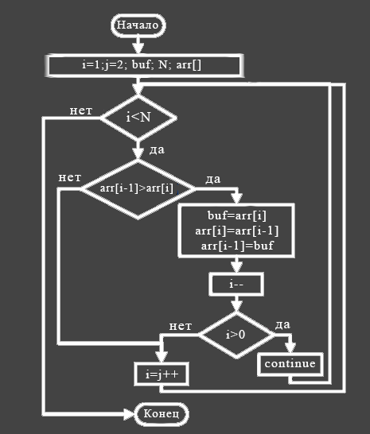
БЛОК-СХЕМА

Slide 8
РАЗБОР ЭЛЕМЕНТОВ БЛОК-СХЕМЫ
1
Первый элемент («пуск») мы используем для обозначения начала работы алгоритма.
2
Во втором элементе, называемом «процесс», мы задаем переменные, которые в дальнейшем будем применять для работы алгоритма.
Int N, min, buf, i, j, arr[] = { 6, 4, 1, 5, 3, 7, 2 };

Slide 9
РАЗБОР ЭЛЕМЕНТОВ БЛОК-СХЕМЫ
3
Третьим по очереди мы применяем элемент «цикл» для проведения нескольких одинаковых действий и проверки условия: от первого элемента массива до последнего проводится проверка внутри цикла. От «цикла» отходит две ветви: по первой мы идем в случае, если результат проверки условия положительный (заход в цикл и «проход» по всему массиву и процесс сортировки), по второй – если отрицательный (элементы массива закончились).
While (i<N) {
…
}

Slide 10
РАЗБОР ЭЛЕМЕНТОВ БЛОК-СХЕМЫ
4
Следующим мы используем такой элемент блок-схемы как «цикл» для того, чтобы произвести несколько раз одно и то же действие с выполнением некоторого условия.
if (a[i-1]>a[i]){
B=a[i];
a[i]=a[i-1];
a[i-1]=B;
i--;
...
}

Slide 11
РАЗБОР ЭЛЕМЕНТОВ БЛОК-СХЕМЫ
5
Далее мы еще раз используем элемент «условие» для проверки условия того, не является ли элемент первым с конца. От «условия» отходит две ветви: по первой мы идем в случае, если результат проверки условия положительный, по второй – если отрицательный, при котором мы рассматриваем следующий элемент массива, приравнивая новый номер к заранее сохраненному элементу .
if (i>0) continue;
}
i=j++;
}

Slide 12
РАЗБОР ЭЛЕМЕНТОВ БЛОК-СХЕМЫ
6
Последний элемент («пуск») мы применяем для обозначения конца работы алгоритма.

Slide 13
ПРОГРАММНАЯ РЕАЛИЗАЦИЯ C
int main() {
int i=1, j=2, buf, N=7;
int arr[]={6, 4, 1, 5, 3, 7, 2};
while (i<N) {
if (arr[i-1]>arr[i]) {
buf=arr[i];
arr[i]=arr[i-1];
arr[i-1]=buf;
i--;
if (i>0) continue;
}
i=j++;
}
return 0;
}

Slide 14
ПРОГРАММНАЯ РЕАЛИЗАЦИЯ C++
#include <iostream> using namespace std;
int main()
{
int N, j=2, i=1, buf;
arr = new int[6, 4, 1, 5, 3, 7, 2];
N=7;
while (i<N) {
if (arr[i-1]>arr[i]) {
buf=arr[i];
arr[i]=arr[i-1];
arr[i-1]=buf;
i--;
if (i>0) continue;
}
i=j++;
} return 0;
}

Slide 15
ПРОГРАММНАЯ РЕАЛИЗАЦИЯ C#
static void Main(string[] args)
{
int[] arr = {6, 4, 1, 5, 3, 7, 2};
int i, j, buf;
while (i<arr.Length) {
if (arr[i-1]>arr[i]) {
buf=arr[i];
arr[i]=arr[i-1];
arr[i-1]=buf;
i--;
if (i>0) continue;
}
i=j++;
}
Console.ReadKey();
}
}

Slide 16
ПРОГРАММНАЯ РЕАЛИЗАЦИЯ JAVA
public static void sort(int[] arr) {
while (i < l) { if (i > 0 && arr[i - 1] > arr[i]) { [arr[i], arr[i - 1]] = [arr[i - 1], arr[i]]; i--; }
else { i++; }
} return arr;
}

